Slide 1
FAKULTAS TEKNOLOGI INFORMASI
KECERDASAN TIRUAN
[ KP045 / 3 SKS ]

Slide 2
Tools UNTUK AI DAN MACHINE LEARNING
Pertemuan 7

Slide 3



Rapidminer
Pengembangan dimulai pada 2001 oleh Ralf Klinkenberg, Ingo Mierswa, dan Simon Fischer di Artificial Intelligence Unit dari University of Dortmund, ditulis dalam bahasa Java
Open source berlisensi AGPL (GNU Affero General Public License) versi 3
Meraih penghargaan sebagai software data mining dan data analytics terbaik di berbagai lembaga kajian, termasuk IDC, Gartner, KDnuggets, dsb

Slide 4
Fitur Rapidminer
Mendukung proses dan metode data mining: ETL (extraction, transformation, loading), data preprocessing, visualisasi, modelling dan evaluasi
Proses data mining tersusun atas operator-operator yang nestable, dideskripsikan dengan XML, dan dibuat dengan GUI
Mengintegrasikan berbagai tools data mining lain termasuk Weka, R, Hadoop, Python, dsb
Dukungan Format data: Oracle, IBM DB2, Microsoft SQL Server, MySQL, PostgreSQL, Ingres, Excel, Access, SPSS, CSV files dan berbagai format lain

Slide 5

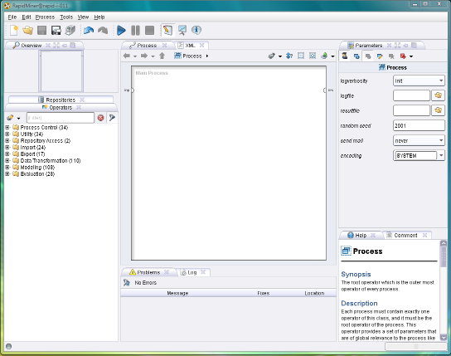
Perspektif Desain
Perspektif dimana semua proses dibuat dan dikelola
Pindah ke Perspektif Desain dengan Klik:

Slide 6
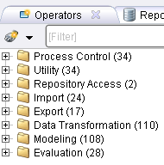
View Operator
Process Control Untuk mengontrol aliran proses, seperti loop atau conditional branch
Utility Untuk mengelompokkan subprocess, juga macro dan logger
Repository Access Untuk membaca dan menulis repositori
Import Untuk membaca data dari berbagai format eksternal
Export Untuk menulis data ke berbagai format eksternal
Data Transformation Untuk transformasi data dan metadata
Modelling Untuk proses data mining seperti klasifikasi, regresi, clustering, asosiasi, dll
Evaluation Untuk mengukur kualitas dan perfomansi dari model

Slide 7
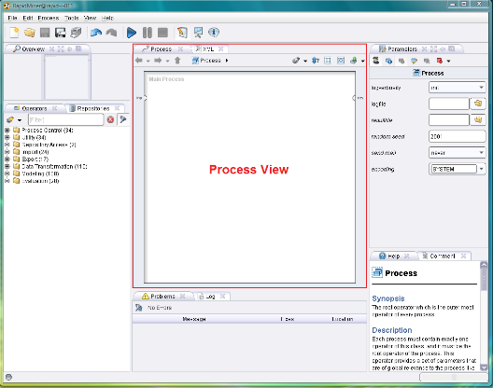
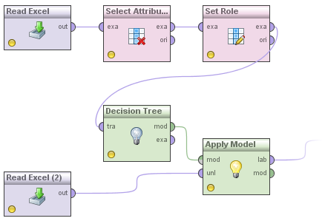
View Proses

Slide 8
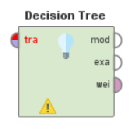
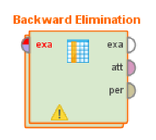
Operator dan Proses
Proses data mining pada dasarnya adalah proses analisis yang berisi alur kerja dari komponen data mining
Komponen dari proses ini disebut operator, yang memiliki:
Input
Output
Aksi yang dilakukan
Parameter yang diperlukan
Sebuah operator bisa disambungkan melalui port masukan (kiri) dan port keluaran (kanan)
Indikator status dari operator:
Lampu status: merah (tak tersambung), kuning (lengkap tetapi belum dijalankan), hijau (sudah behasil dijalankan)
Segitiga warning: bila ada pesan status
Breakpoint: bila ada breakpoint sebelum/sesudahnya
Comment: bila ada komentar

Slide 9
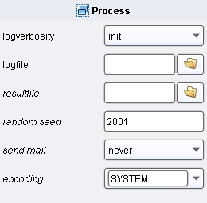
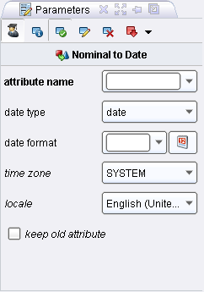
View Parameter
Operator kadang memerlukan parameter untuk bisa berfungsi
Setelah operator dipilih di view Proses, parameternya ditampilkan di view ini

Slide 10
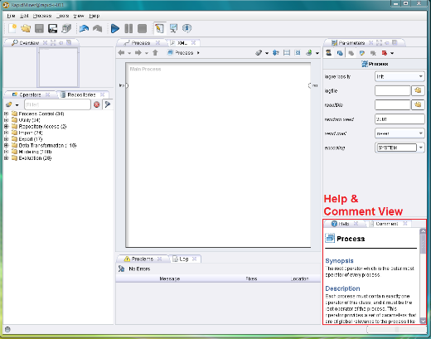
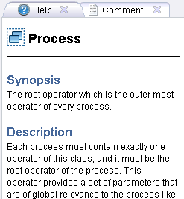
View Help dan View Comment
View Help menampilkan deskripsi dari operator
View Comment menampilkan komentar yang dapat diedit terhadap operator

Slide 11
Mendesain Proses
Kumpulan dan rangkaian fungsi-fungsi (operator) yang bisa disusun secara visual (visual programming)

Slide 12

Menjalankan Proses
Proses dapat dijalankan dengan:
Menekan tombol Play
Memilih menu Process → Run
Menekan kunci F11

Slide 13
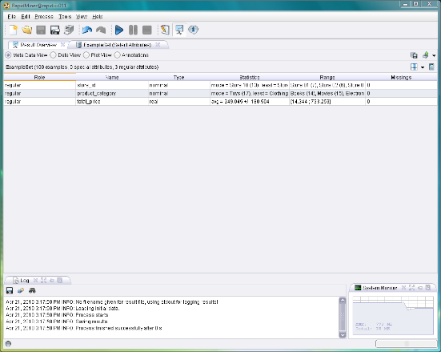
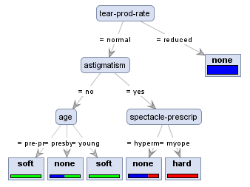
Melihat Hasil

Slide 14
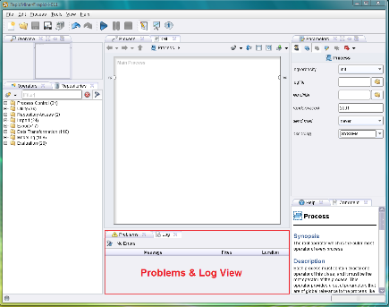
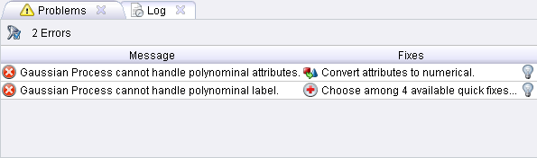
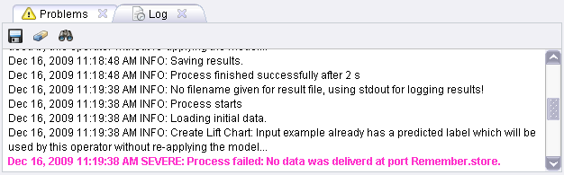
View Problems dan View Log

Slide 15
Proses Data Mining
1. Himpunan Data
(Pahami dan Persiapkan Data)
2. Metode Data Mining (Pilih Metode Sesuai Karakter Data)
3. Pengetahuan
(Pahami Model dan Pengetahuan yg Sesuai )
4. Evaluation
(Analisis Model dan Kinerja Metode)
DATA PREPROCESSING
Data Cleaning
Data Integration
Data Reduction
Data Transformation
MODELING
Estimation
Prediction
Classification
Clustering
Association
MODEL
Formula
Tree
Cluster
Rule
Correlation
KINERJA
Akurasi
Tingkat Error
Jumlah Cluster
MODEL
Atribute/Faktor
Korelasi
Bobot

Slide 16
Atribut Pada Rapidminer
Atribut: karakteristik atau fitur dari data yang menggambarkan sebuah proses atau situasi
ID, atribut biasa
Atribut target: atribut yang menjadi tujuan untuk diisi oleh proses data mining
Label, cluster, weight

Slide 17
Tipe Nilai Atribut pada Rapidminer
nominal: nilai secara kategori
binominal: nominal dua nilai
polynominal: nominal lebih dari dua nilai
numeric: nilai numerik secara umum
integer: bilangan bulat
real: bilangan nyata
text: teks bebas tanpa struktur
date_time: tanggal dan waktu
date: hanya tanggal
time: hanya waktu

Slide 18
Latihan: Rekomendasi Main Golf
Lakukan training pada data golf (ambil dari repositories rapidminer) dengan menggunakan algoritma decision tree
Tampilkan himpunan data (dataset) dan pengetahuan (model tree) yang terbentuk

Slide 19
MEMULAI RAPIDMINER

Slide 20
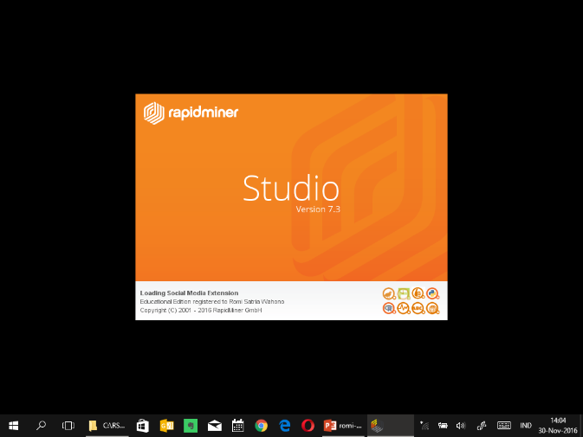
Memulai Rapidminer

Slide 21
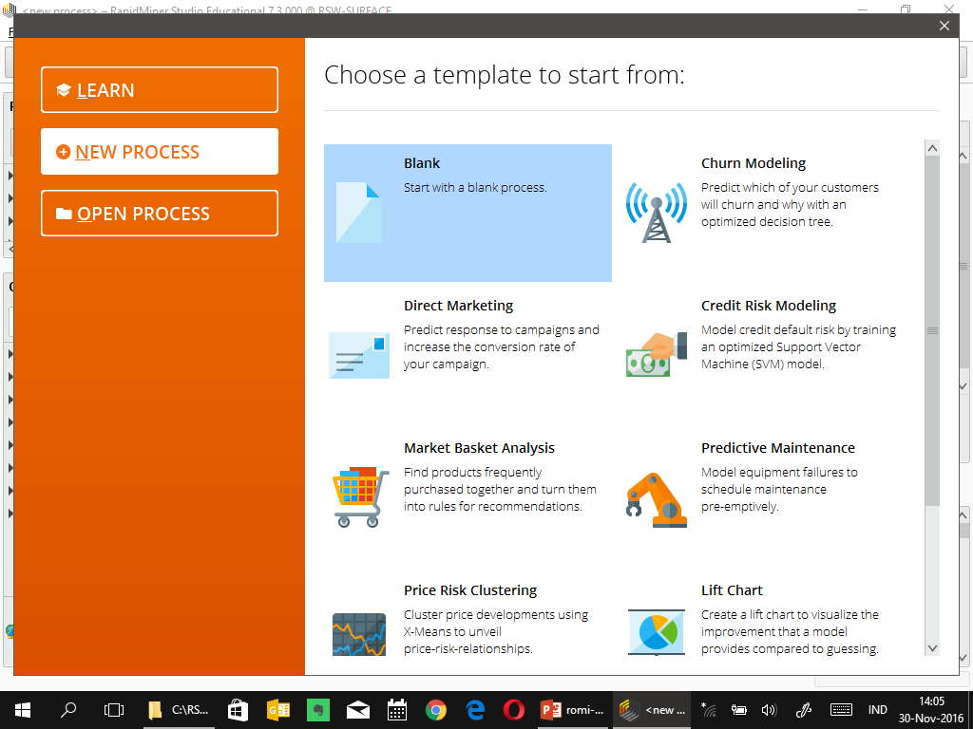

Slide 22
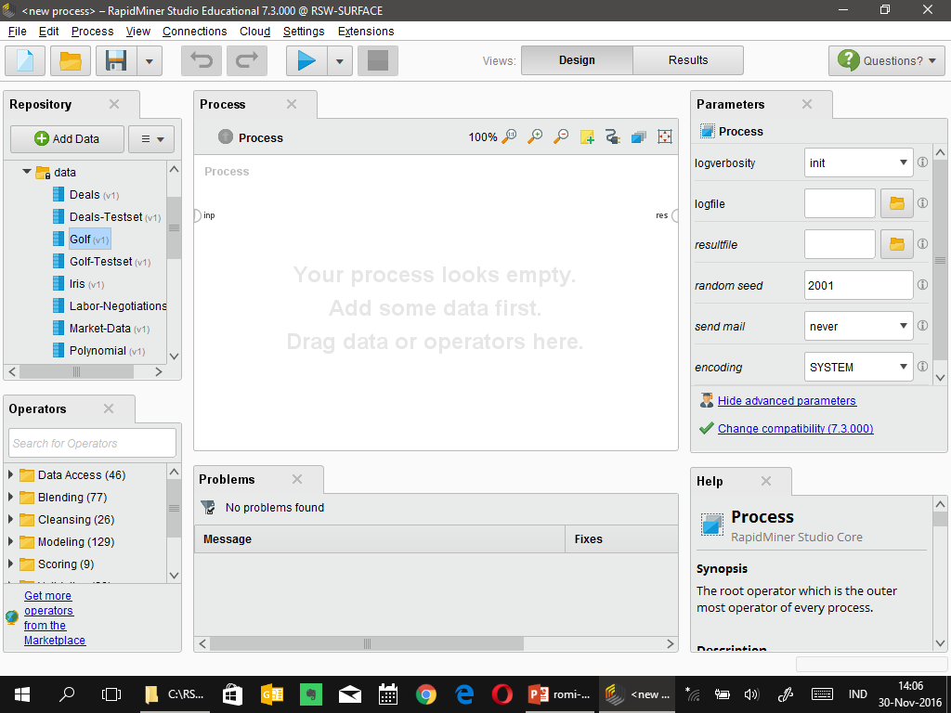
Halaman Utama Rapidminer

Slide 23
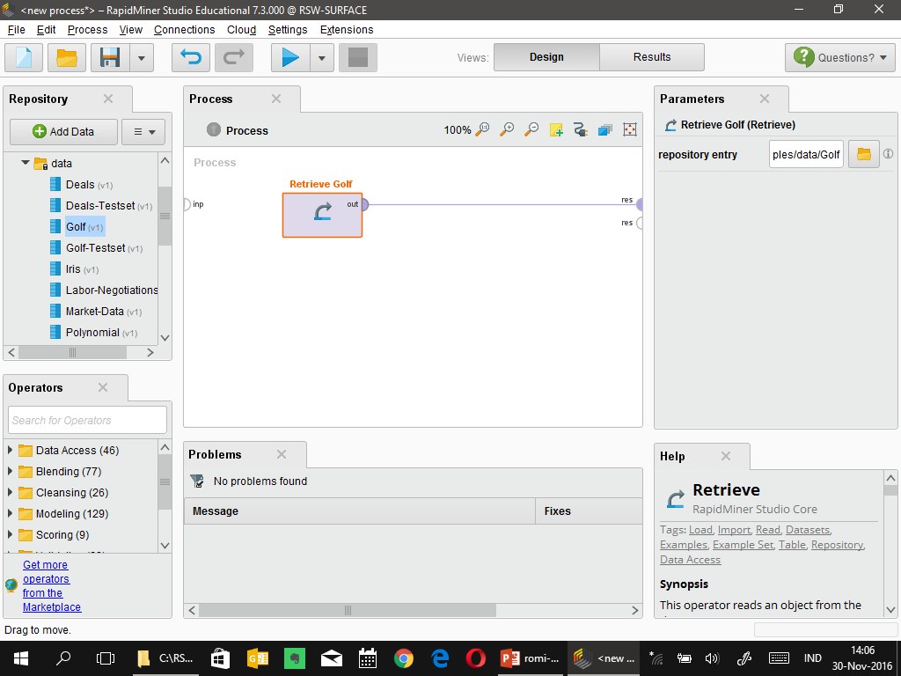
Ambil Dataset Golf

Slide 24
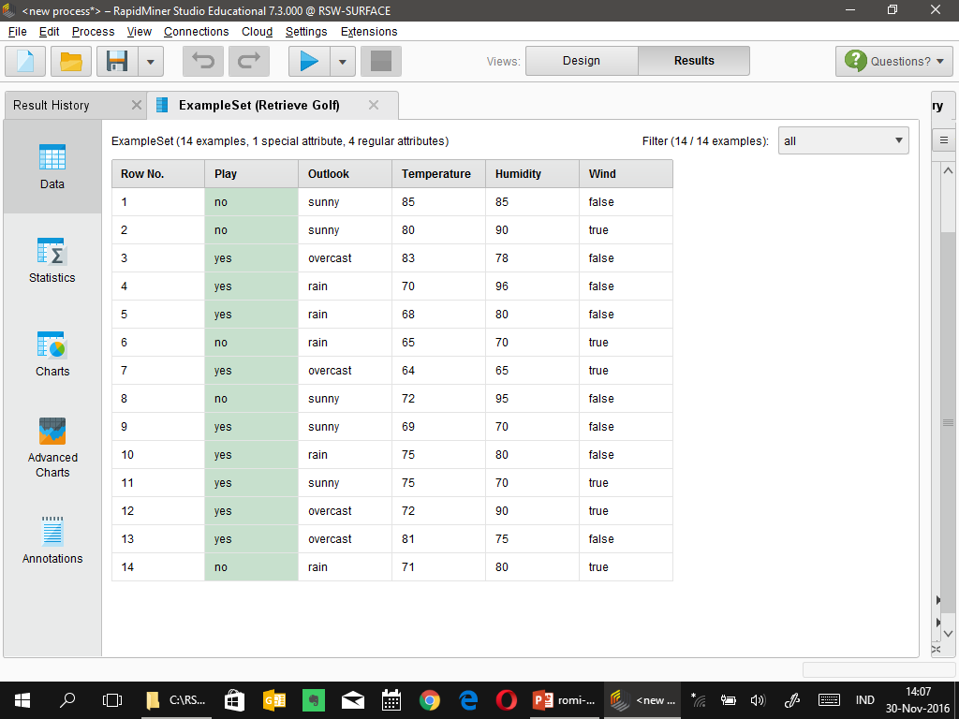
Menampilkan data Golf

Slide 25
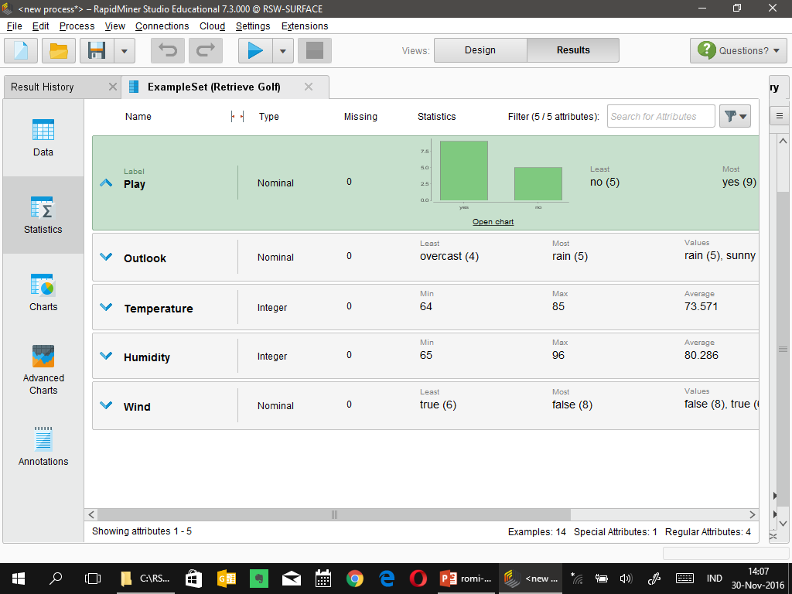
Melihat data Statistik Golf

Slide 26
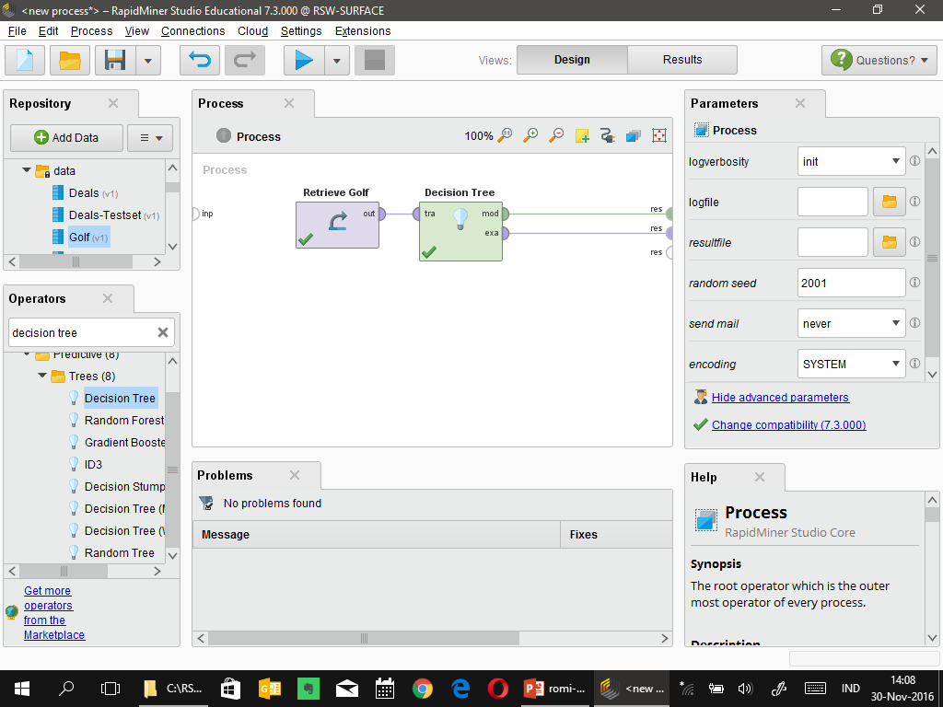
Memasukan Model Decision Tree

Slide 27
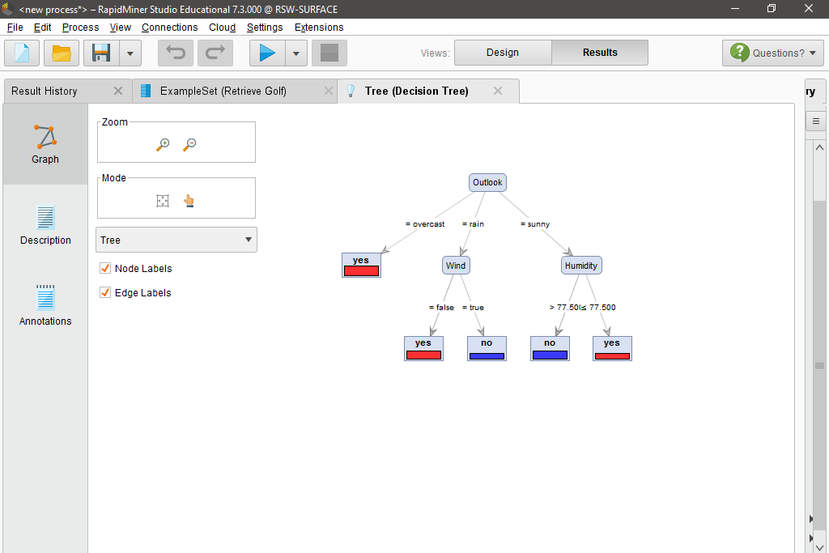
Menampilkan Hasil Decision Tree

Slide 28
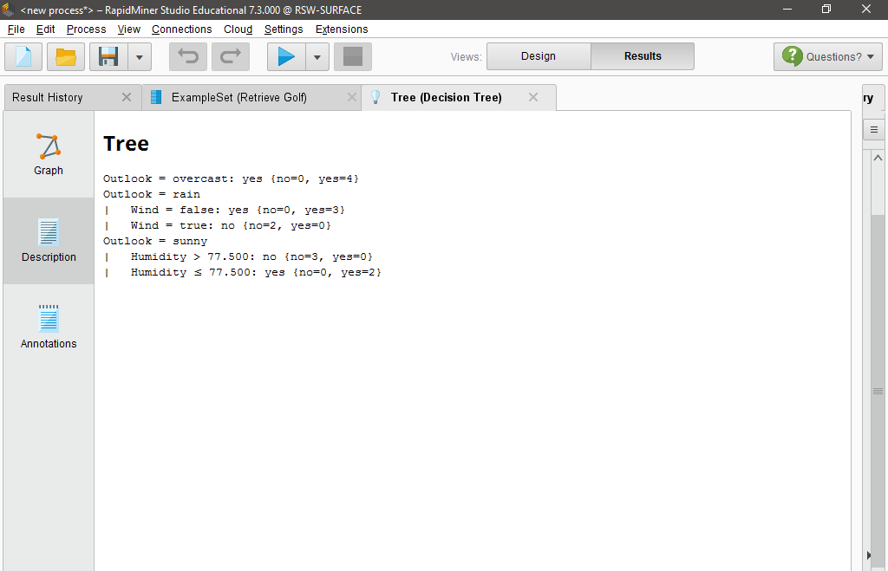
Menampilkan Hasil dalam bentuk Rule

Slide 29
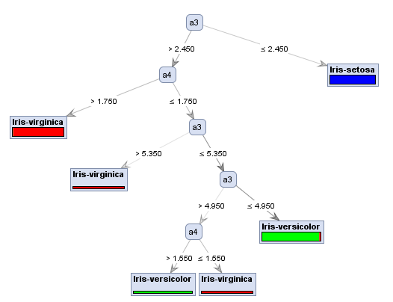
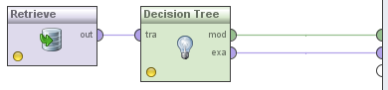
Latihan: Penentuan Jenis Bunga Iris
Lakukan training pada data Bunga Iris (ambil dari repositories rapidminer) dengan menggunakan algoritma decision tree
Tampilkan himpunan data (dataset) dan pengetahuan (model tree) yang terbentuk

Slide 30
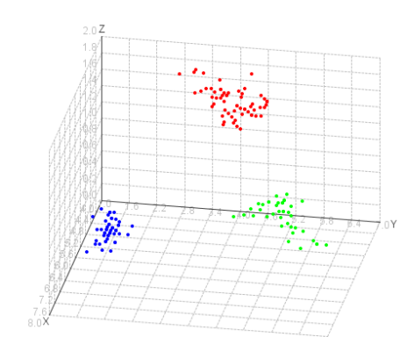
Latihan: Klastering Jenis Bunga Iris
Lakukan training pada data Bunga Iris (ambil dari repositories rapidminer) dengan algoritma k-Means
Tampilkan himpunan data (dataset) dan pengetahuan (model tree) yang terbentuk
Tampilkan grafik dari cluster yang terbentuk

Slide 31
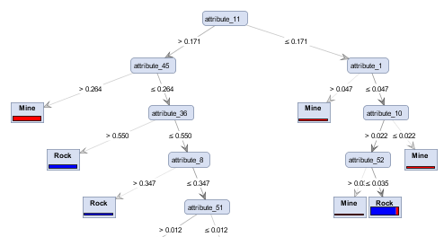
Latihan: Penentuan Mine/Rock
Lakukan training pada data Sonar (ambil dari repositories rapidminer) dengan menggunakan algoritma decision tree (C4.5)
Tampilkan himpunan data (dataset) dan pengetahuan (model tree) yang terbentuk

Slide 32
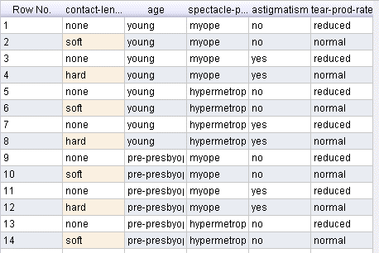
Latihan: Rekomendasi Contact Lenses
Lakukan training pada data Contact Lenses (contact-lenses.xls) dengan menggunakan algoritma decision tree
Gunakan operator Read Excel (on the fly) atau langsung menggunakan fitur Import Data (persistent)
Tampilkan himpunan data (dataset) dan pengetahuan (model tree) yang terbentuk

Slide 33
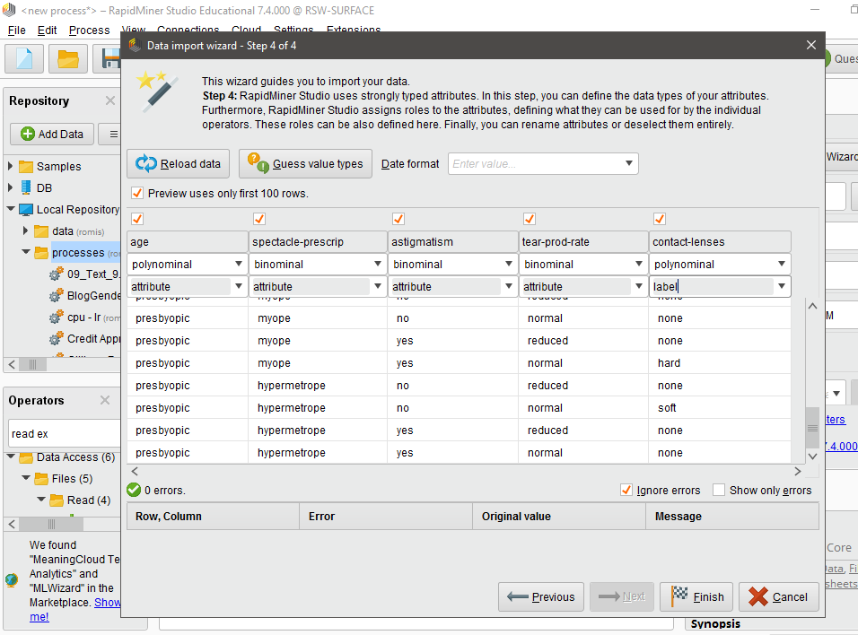
Read Excel Operator

Slide 34
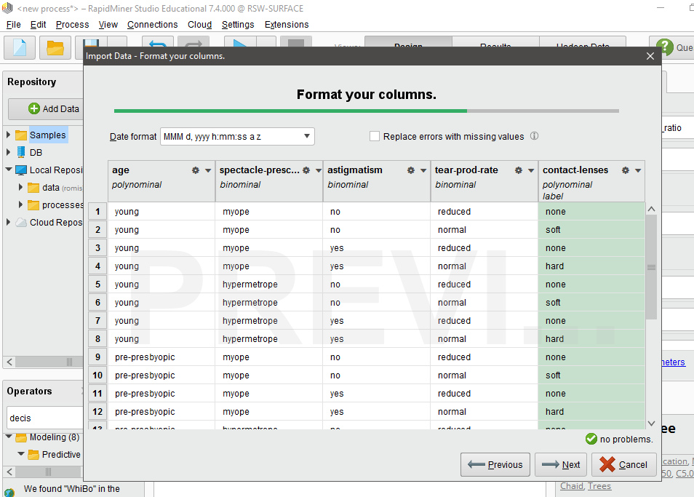
Import Data Function

Slide 35
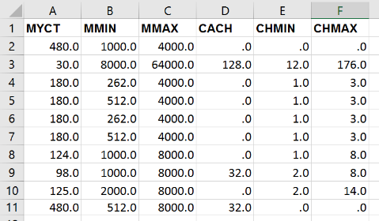
Latihan: Estimasi Performance CPU
Lakukan training pada data CPU (cpu.xls) dengan menggunakan algoritma linear regression
Lakukan pengujian terhadap data baru (cpu-testing.xls), untuk model yang dihasilkan dari tahapan 1. Data baru berisi 10 setting konfigurasi, yang belum diketahui berapa performancenya
Amati hasil estimasi performance dari 10 setting konfigurasi di atas

Slide 36
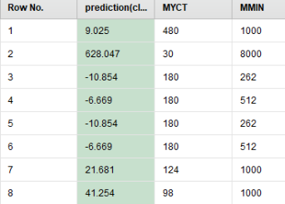
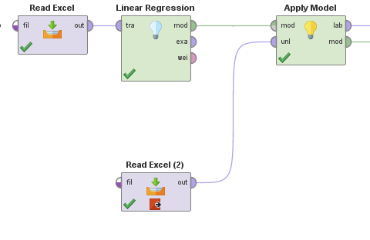
Estimasi Performace cpu-testing.xls
Performance CPU = 0.038 * MYCT
+ 0.017 * MMIN
+ 0.004 * MMAX
+ 0.603 * CACH
+ 1.291 * CHMIN
+ 0.906 * CHMAX
- 43.975
cpu.xls
cpu-testing.xls

Slide 37
Latihan: Prediksi Elektabilitas Caleg
Lakukan training pada data pemilu (datapemilukpu.xls) dengan algoritma yang tepat
Data bisa ditarik dari Import Data atau operator Read Excel
Tampilkan himpunan data (dataset) dan pengetahuan (pola/model) yang terbentuk
Gunakan model yang dihasilkan untuk memprediksi datapemilukpu-testing.xls

Slide 38
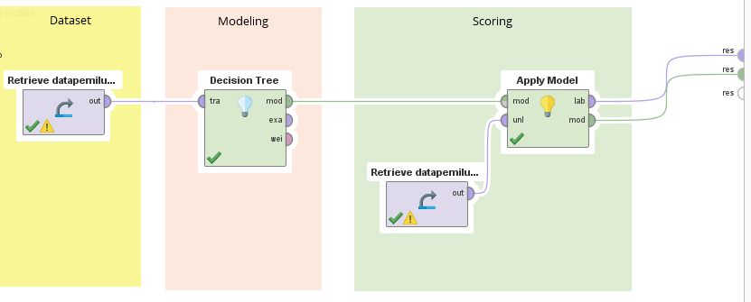
Proses Prediksi Elektabilitas Caleg

Slide 39
Latihan: Estimasi Konsumsi Minyak
Lakukan training pada data konsumsi minyak (HeatingOil.csv)
Dataset jumlah konsumsi minyak untuk alat pemanas ruangan di rumah pertahun perrumah
Atribut:
Insulation: Ketebalan insulasi rumah
Temperatur: Suhu udara sekitar rumah
Heating Oil: Jumlah konsumsi minyak pertahun perrumah
Number of Occupant: Jumlah penghuni rumah
Average Age: Rata-rata umur penghuni rumah
Home Size: Ukuran rumah
Gunakan operator Set Role untuk memilih Label (Heating Oil), tidak langsung dipilih pada saat Import Data
Pilih metode yang tepat supaya menghasilkan model
Apply model yang dihasilkan ke data pelanggan baru di file HeatingOil-Scoring.csv, supaya kita bisa mengestimasi berapa kebutuhan konsumsi minyak mereka, untuk mengatur stok penjualan minyak

Slide 40
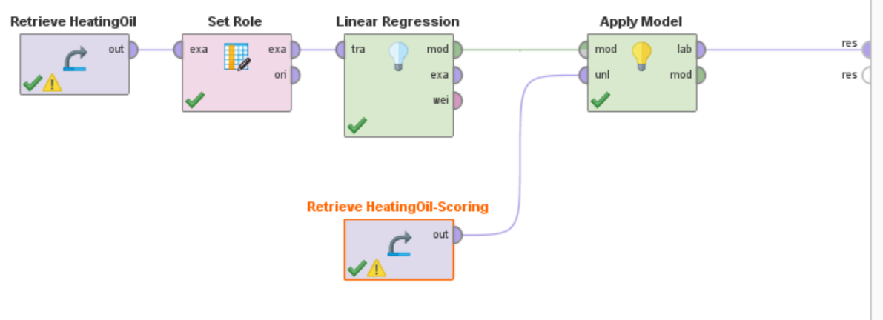
Proses Estimasi Konsumsi Minyak

Slide 41
Latihan: Matrix Correlation Konsumsi Minyak
Lakukan training pada data konsumsi minyak (HeatingOil.csv)
Dataset jumlah konsumsi minyak untuk alat pemanas ruangan di rumah pertahun perrumah
Atribut:
Insulation: Ketebalan insulasi rumah
Temperatur: Suhu udara sekitar rumah
Heating Oil: Jumlah konsumsi minyak pertahun perrumah
Number of Occupant: Jumlah penghuni rumah
Average Age: Rata-rata umur penghuni rumah
Home Size: Ukuran rumah
Tujuannya ingin mendapatkan informasi tentang atribut apa saja yang paling berpengaruh pada konsumsi minyak

Slide 42
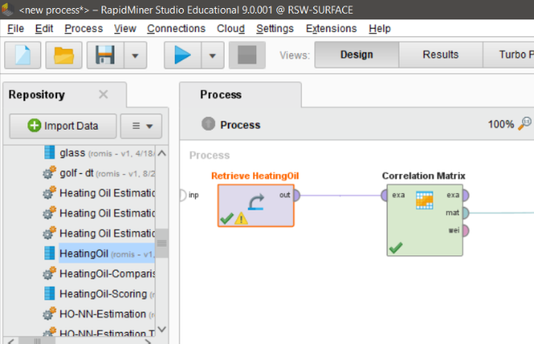
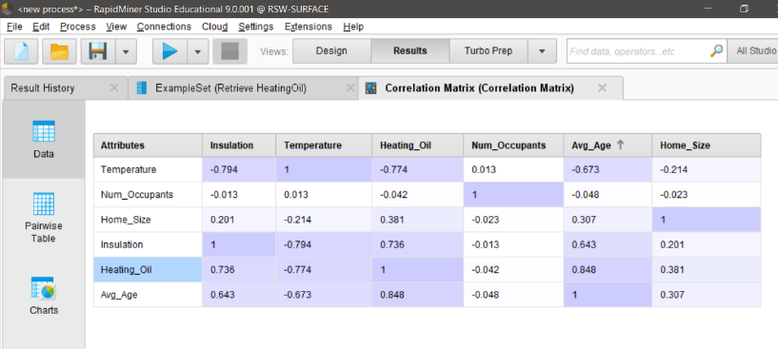

Slide 43
Tingkat Korelasi 4 Atribut terhadap Konsumsi Minyak
Jumlah Penghuni Rumah
Rata-Rata Umur
0.381
0.848
Konsumsi Minyak
Ketebalan Insulasi Rumah
0.736
Temperatur
-0.774

Slide 44
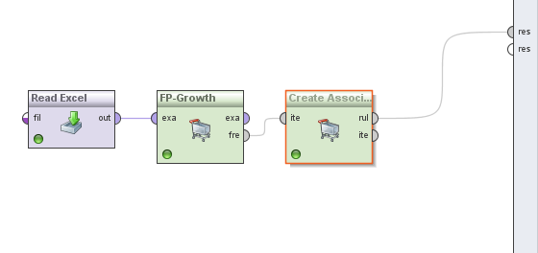
Latihan: Aturan Asosiasi Data Transaksi
Lakukan training pada data transaksi (transaksi.xlsx)
Pilih metode yang tepat supaya menghasilkan pola

Slide 45
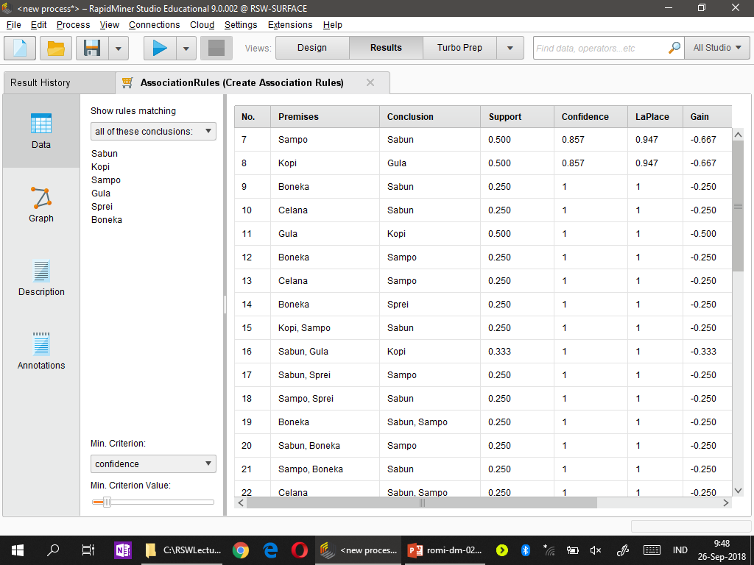

Slide 46
Latihan: Klasifikasi Data Kelulusan Mahasiswa
Lakukan training pada data kelulusan mahasiswa (datakelulusanmahasiswa.xls)
Gunakan operator Split Data untuk memecah data secara otomatis menjadi dua dengan perbandingan 0.9:0.1, di mana 0.9 untuk training dan 0.1 untuk testing
Pilih metode yang tepat supaya menghasilkan pola yang bisa menguji data testing 10%

Slide 47
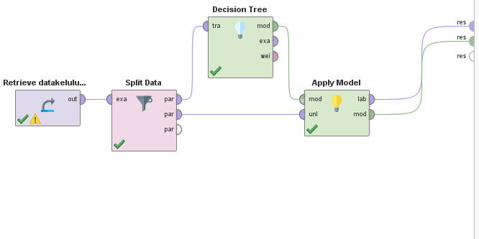
Model

Slide 48
Latihan: Forecasting Harga Saham
Lakukan training pada data Harga Saham (hargasaham-training.xls) dengan menggunakan algoritma yang tepat
Tampilkan himpunan data (dataset) dan pengetahuan (model regresi) yang terbentuk
Lakukan pengujian terhadap data baru (hargasaham-testing.xls), untuk model yang dihasilkan dari tahapan 1
Lakukan visualisasi berupa grafik dari data yang terbentuk dengan menggunakan Line atau Spline

Slide 49
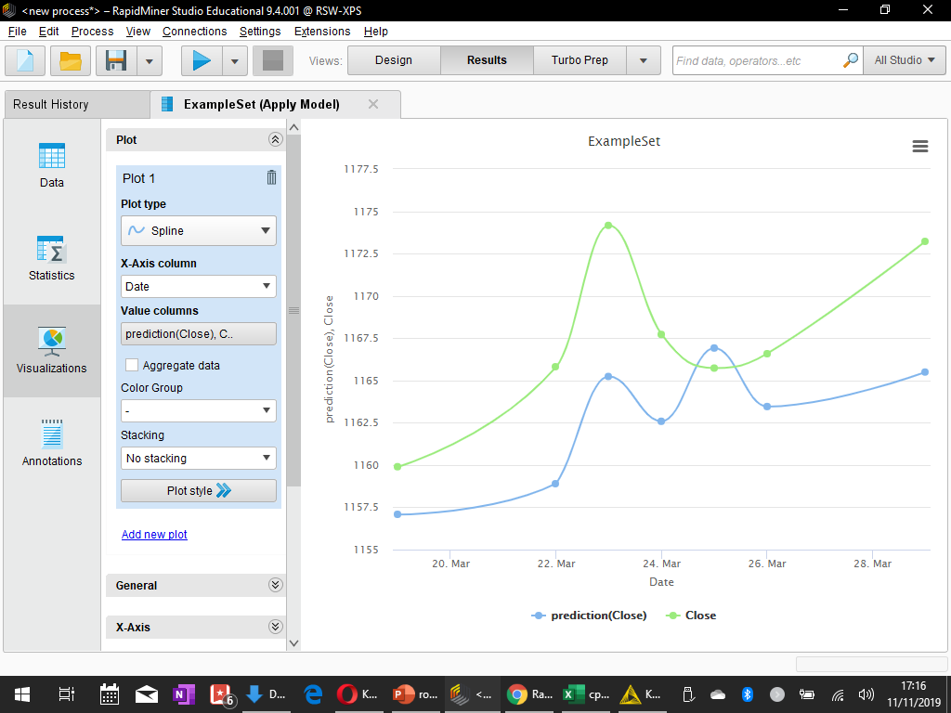

Slide 50
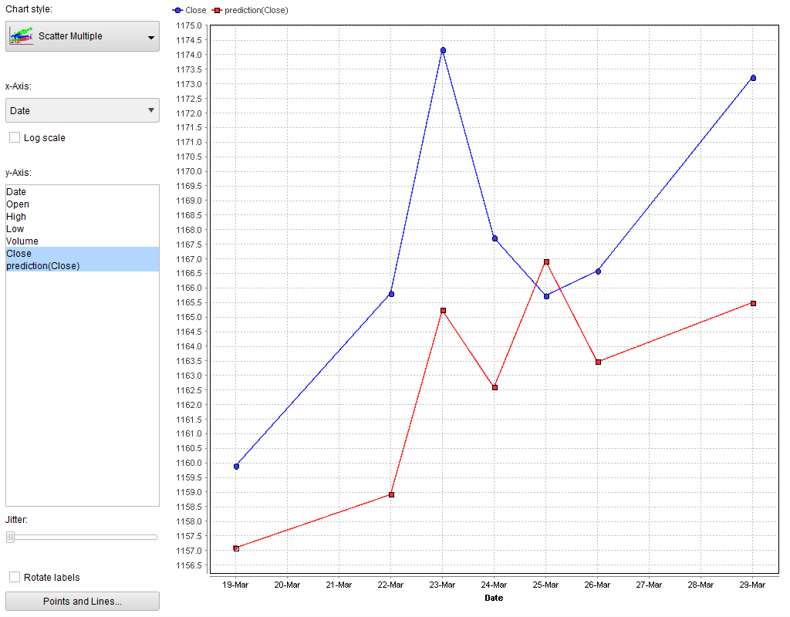

Slide 51
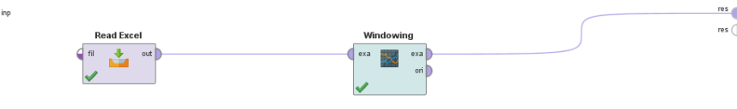
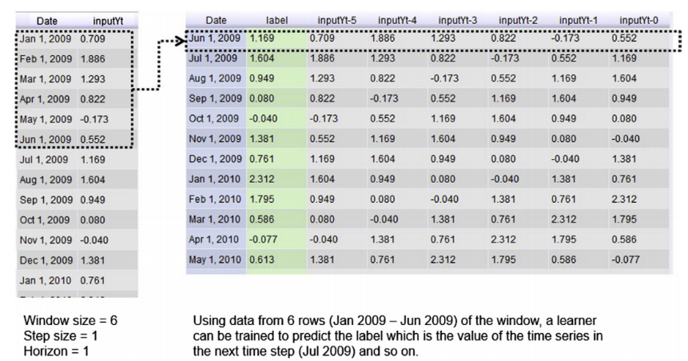
Latihan: Forecasting Harga Saham (Univariat)

Slide 52
Parameter dari Windowing
Window size: Determines how many “attributes” are created for the cross-sectional data
Each row of the original time series within the window width will become a new attribute
We choose w = 6
Step size: Determines how to advance the window
Let us use s = 1
Horizon: Determines how far out to make the forecast
If the window size is 6 and the horizon is 1, then the seventh row of the original time series becomes the first sample for the “label” variable
Let us use h = 1

Slide 53
Latihan
Lakukan training dengan menggunakan linear regression pada dataset hargasaham-training-uni.xls
Gunakan Split Data untuk memisahkan dataset di atas, 90% training dan 10% untuk testing
Harus dilakukan proses Windowing pada dataset
Plot grafik antara label dan hasil prediksi dengan menggunakan chart

Slide 54
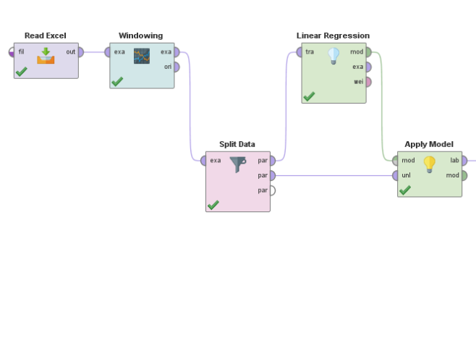
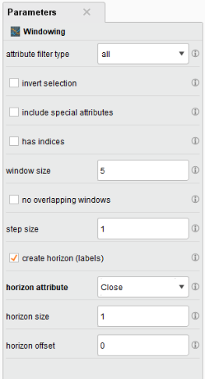
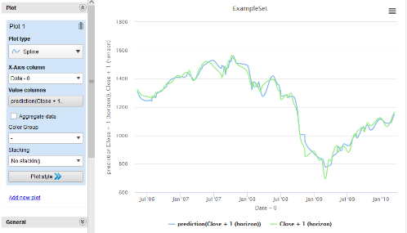
Forecasting Harga Saham (Data Lampau)

Slide 55
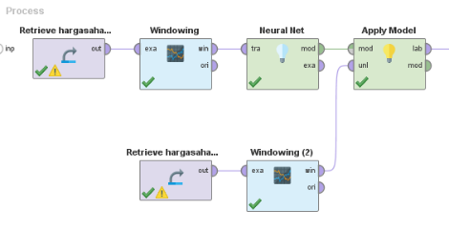
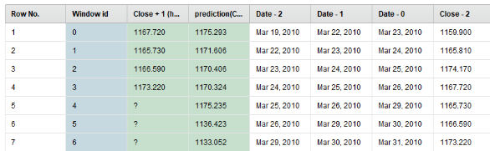

Forecasting Harga Saham (Data Masa Depan)

Slide 56

Model

Slide 57
Latihan: Penentuan Kelayakan Kredit
Lakukan training dengan algoritma yang tepat pada dataset: creditapproval-training.xls
Ujicoba model yang dibentuk dari training di atas ke dataset di bawah: creditapproval-testing.xls

Slide 58
Latihan: Deteksi Kanker Payudara
Lakukan training pada data kanker payudara (breasttissue.xls)
Dataset adalah di sheet 2, sedangkan sheet 1 berisi penjelasan tentangd ata
Bagi dataset dengan menggunakan operator Split Data, 90% untuk training dan 10% untuk testing
Pilih metode yang tepat supaya menghasilkan pola, analisis pola yang dihasilkan

Slide 59
Competency Check
Dataset – Methods – Knowledge
Dataset Main Golf (Klasifikasi)
Dataset Iris (Klasifikasi)
Dataset Iris (Klastering)
Dataset CPU (Estimasi)
Dataset Pemilu (Klasifikasi)
Dataset Heating Oil (Asosiasi, Estimasi)
Dataset Transaksi (Association)
Dataset Harga Saham (Forecasting) (Uni dan Multi)

Slide 60
Tugas: Mencari dan Mengolah Dataset
Pahami berbagai dataset yang ada di folder dataset
Gunakan rapidminer untuk mengolah dataset tersebut sehingga menjadi pengetahuan
Pilih algoritma yang sesuai dengan jenis data pada dataset

Slide 61
Catatan
Sebagian besar isi slide ini diadopsi dari slide Data Mining oleh Romi Satria Wahono
Seluruh dataset dapat diunduh pada repository dataset yang tersedia di tautan: https://github.com/achmatim/data-mining/tree/main/Dataset

Slide 62


Kesimpulan
SELESAI

